Slide 1
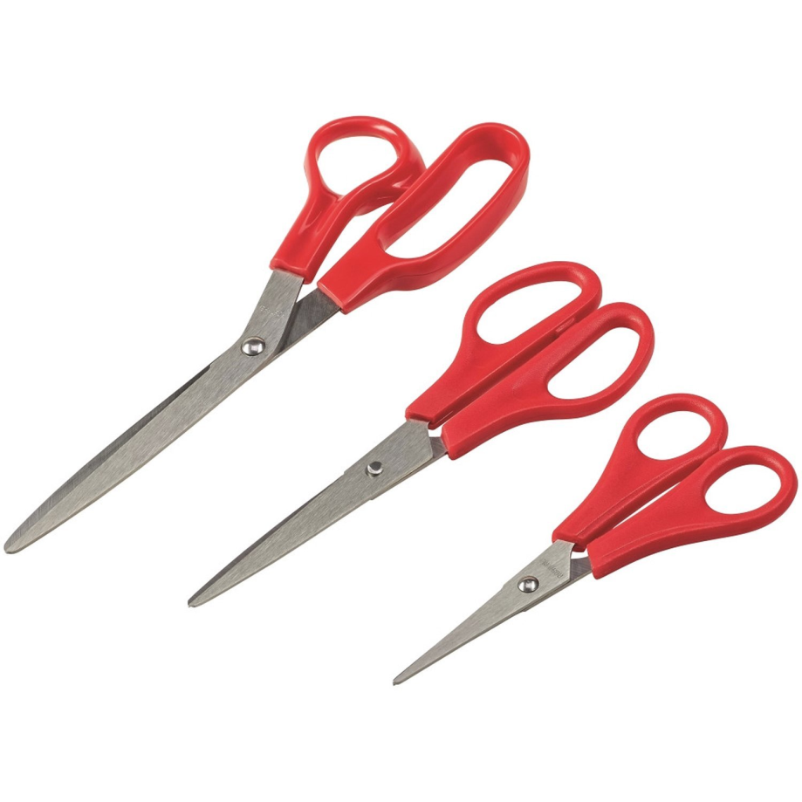
Правила безопасной работы с ножницами

Slide 2
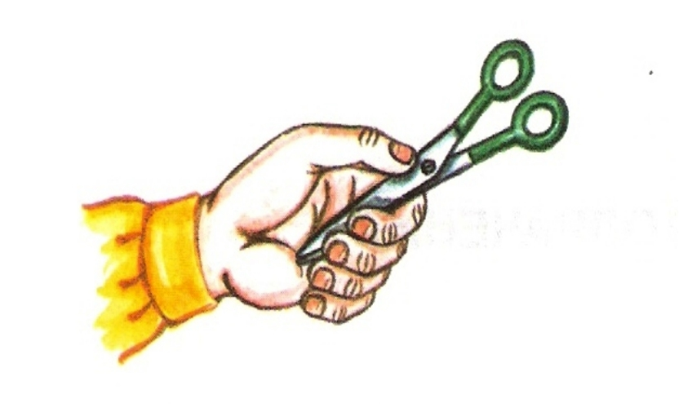
Передавай ножницы в закрытом виде кольцами вперед.

Slide 3
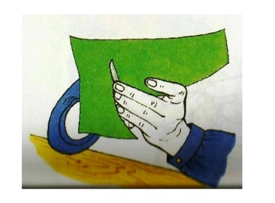
При резании следи, чтобы пальцы не попадали под лезвия

Slide 4
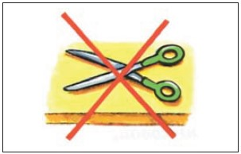
Не оставляй ножницы в открытом виде

Slide 5
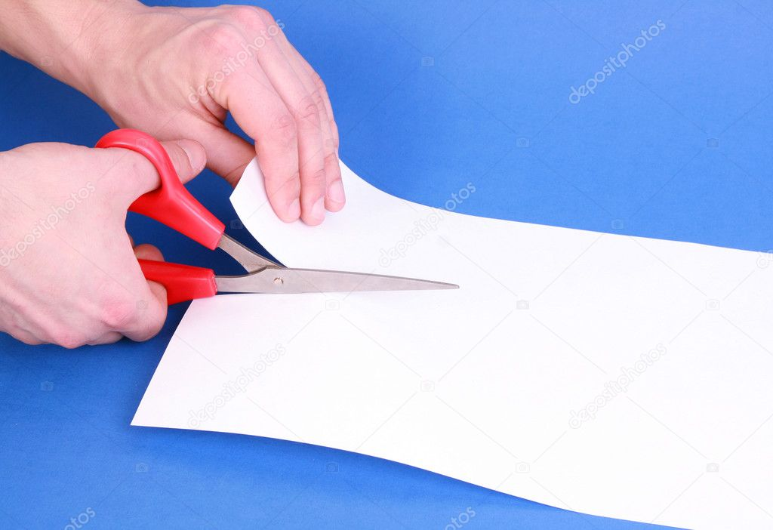
Режь бумагу над столом

Slide 6
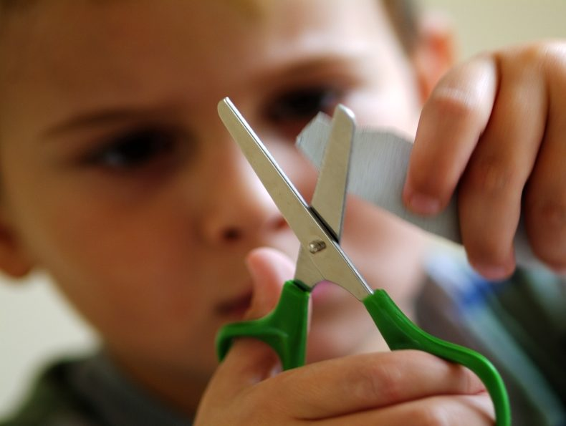
Не играй с ножницами, не подноси их к лицу

Slide 7
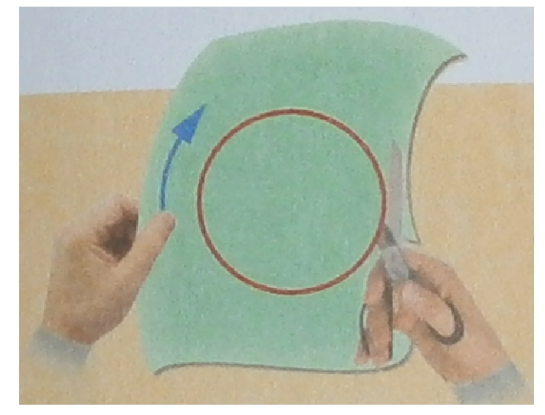
Вырезай круглые детали, поворачивай не ножницы, а бумагу

Slide 8
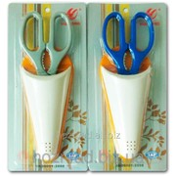
Храни ножницы закрытыми или в чехле, лезвиями вниз

Slide 9
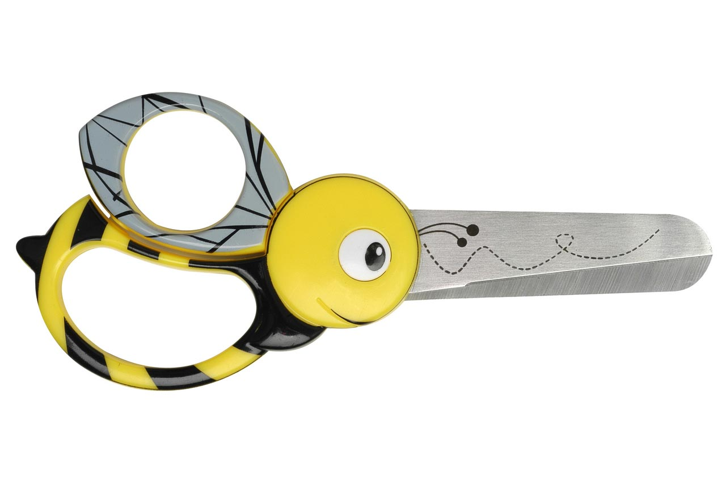
Когда выполнишь работу, тут же ножницы закрой, чтоб до острых краешков, не коснулся кто другой!

